Slide 1




Piano Carriera W4house
Ruoli e Compiti nella Rete Commerciale

Slide 2

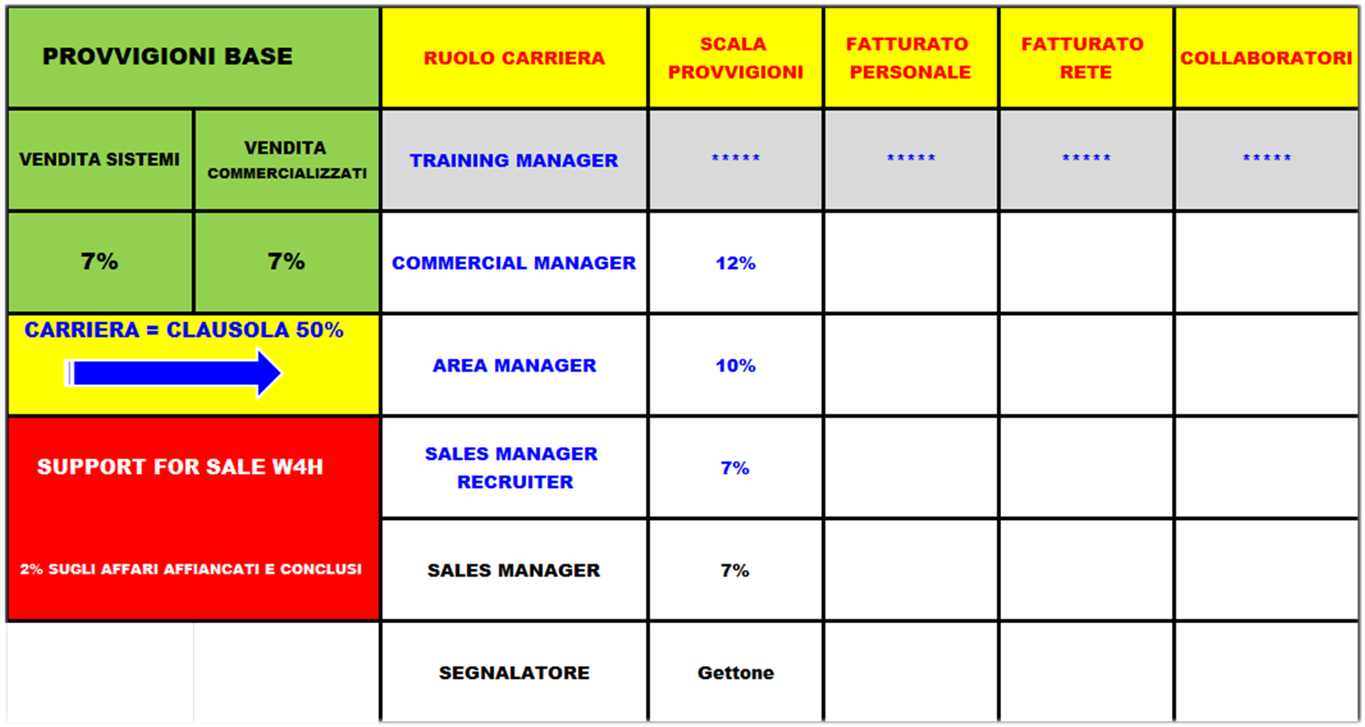



Slide 3





Segnalatore
Compito Principale:
- Segnalare opportunità di vendita ai Sales Manager.
Provvigione:
- Compenso a gettone, provvigione concordata con il Sales Manager per ogni segnalazione che si traduce in vendita.

Slide 4






Sales Manager
Compiti Principali:
Vendere prodotti e servizi W4house;
Gestire il processo di vendita, dalla presentazione iniziale alla chiusura del
contratto;
Collaborare con l'Area Manager per supporto e formazione continua;
Seguire il Manager’s Guidebook.
Provvigione:
7% sulle vendite personali.

Slide 5





Sales Manager Recruiter
Compiti Principali:
Vendere prodotti e servizi W4house;
Reclutare nuovi collaboratori per espandere la propria rete;
Formare e supportare i nuovi Sales Manager nella propria rete.
Provvigione:
7% sulle vendite personali;
Possibilità di avanzamento a Area Manager al raggiungimento dei requisiti di fatturato.

Slide 6

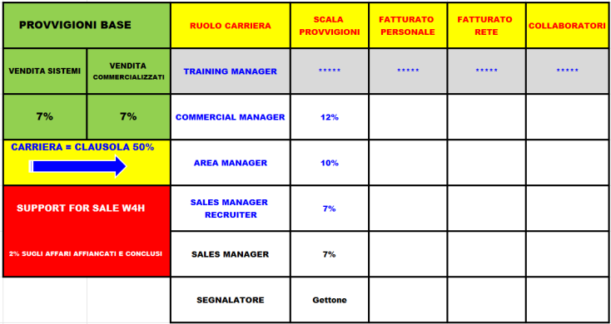
SUPPORT FOR SALE W4H
Descrizione del nuovo ruolo nel piano carriera W4H

Slide 7

Premessa
Il Sales Manager che completa i corsi W1 e W2 acquisisce le competenze per incontrare i clienti e presentare l'azienda, i sistemi e i servizi attraverso il Colloquio di Informazione (CI).
Il metodo W4 Academy prevede che il Sales Manager Formato durante il CI in autonomia informi il cliente sui vantaggi dei nostri sistemi.
Conduce un'indagine per comprendere meglio il cliente e il suo progetto.

Slide 8



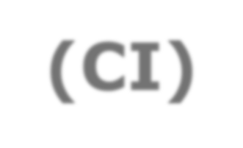
Colloquio di Informazione (CI)
Durante il CI, il Sales Manager esplora:
Tipologia di intervento;
Ruolo dell'interlocutore e target dell’impresa;
Progetti pronti per la realizzazione, ecc.
Per un'offerta personalizzata, si approfondiscono:
Spesa prevista con metodi tradizionali; Budget e modalità di finanziamento; Tempistiche di inizio e fine cantiere, ecc.

Slide 9


Processazione del Preventivo
Al termine del CI, il cliente viene invitato a richiedere un preventivo caricando
un file DWG del progetto.
L'azienda elaborerà il preventivo nelle quattro settimane successive.
Una volta pronto, l'Area Manager contatterà il Sales Manager per presentare il
preventivo e accompagnarlo alla firma.

Slide 10





Ruolo SUPPORT FOR SALE W4H
Compiti Principali:
Il Sales Manager che non si sente pronto per gestire l’iter che parte dal C.I.
alla conclusione potrà richiedere un aiuto all’azienda.
L'azienda invierà un Sales Manager formato promosso a SUPPORT FOR SALE o un Area Manager in affiancamento.
Provvigioni:
Il Sales Manager che non si sentiva pronto, per l’affiancamento ricevuto, solo in caso di conclusione e solo sulla commessa oggetto di affiancamento, riconoscerà una provvigione del 2% a chi lo ha aiutato. Ai fini della carriera il fatturato della commessa sarà conteggiato sia a chi ha presentato l’affare che a chi ha contribuito a concluderlo.

Slide 11





Autorizzazione e Selezione SUPPORT FOR SALE
Sarà esclusivamente l'azienda a decidere quali Sales Manager formati potranno essere riconosciuti come consulenti SUPPORT FOR SALE W4H, evitando qualsiasi forma di autoproclamazione.

Slide 12

Area Manager
Compiti Principali:
Supportare i Sales Manager nella chiusura delle vendite
Gestire e supervisionare la rete di Sales Manager
Assicurare la corretta applicazione del metodo W4 Academy
Provvigione:
10% sulle vendite personali
3% sulle vendite dei Sales Manager della propria rete

Slide 13

Commercial Manager
Compiti Principali:
Coordinare e formare con sessioni di coaching Sales Manager
diretti e Area Manager;
Organizzare Starting Level in tutta Italia;
Gestire la formazione della propria rete attraverso meeting e affiancamenti;
Provvigione:
12% sulle vendite personali;
2% sulle vendite degli Area Manager della rete;
5% sulle vendite dei Sales Manager diretti.

Slide 14

Training Manager
Compiti Principali:
Creare e aggiornare tutti i corsi aziendali;
Affiancare con sessioni di coaching i Commercial Manager;
Sviluppare il progetto rete in tutta Italia.
Ruolo:
Il Training Manager è il vertice della rete, la rappresenta e
condivide direttamente con l'azienda strategie e migliorie.

Slide 15

COME SI ENTRA NEL TEAM
Attività necessarie per diventare un Manager W4 House

Slide 16


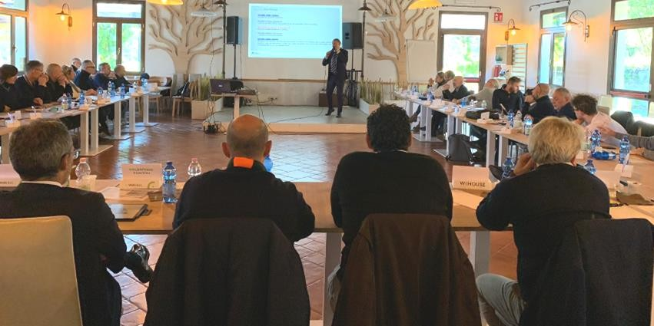

Corso di presentazione STARTING LEVEL

Slide 17


W1 – W2
RISERVATI AI SALES MANAGER
W3 – W4
RISERVATI AI SALES MANAGER RECRUITER
CORSI W4ACADEMY
Descrizione del percorso formativo W4 House
W5
RISERVATO AGLI AREA MANAGER
W6
RISERVATO AI COMMERCIAL MANAGER

Slide 18
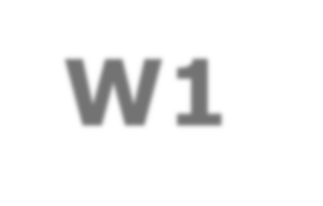





W1 - W2
Riservato a tutti i Manager’s W4 House
I corsi inizieranno di pomeriggio con la visita in azienda e/o presso un cantiere, proseguiranno per i due giorni successivi con il seguente orario:
Mattina: dalle 9:30 alle 12:30 ----- Pomeriggio: dalle 14:30 alle 17:30.
Il relatore alla fine delle seconda giornata, inviterà i corsisti a fissare un appuntamento per la settimana successiva con il Manager che lo ha invitato ed accompagnato al corso per iniziare le sessioni di
follow-up volte a garantire il corretto apprendimento delle competenze acquisite durante il corso di
formazione.
Lo scopo di ogni corsista sarà quello di dimostrare al proprio Area Manager (o persona da lui delegata) di saper eseguire correttamente il Colloquio Informativo (C.I.). L’azienda, solo dopo aver ricevuto il feed back positivo invierà il contratto di collaborazione con W4 House.
Solo dopo potrà iniziare a fissare appuntamenti con i clienti.

Slide 19
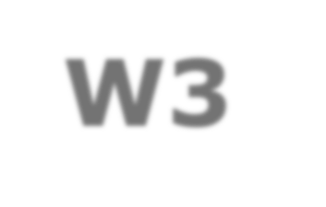


W3 – W4
Riservato ai SALES MANAGER RECRUITER
I corsi avranno una durata di due giorni con il seguente orario:
Mattina: dalle 9:30 alle 12:30 ----- Pomeriggio: dalle 14:30 alle 17:30.
Il relatore alla fine delle seconda giornata, inviterà i corsisti a fissare un appuntamento per la settimana
successiva con il Manager che lo ha invitato ed accompagnato al corso per iniziare le sessioni di
follow-up volte a garantire il corretto apprendimento delle competenze acquisite durante il corso di formazione.
Ogni corsista vorrà dimostrare di saper creare e gestire la propria rete utilizzando il metodo W4 Academy. L'Area Manager (o persona da lui delegata) avrà il compito di certificare tale competenza che permetterà al corsista di richiedere e ottenere il contratto per poter invitare nuovi collaboratori a entrare nella sua rete all'interno dell'ecosistema W4House, senza limiti territoriali.

Slide 20


PROVA EFFICIENZA ED EFFICACIA
A CURA DELL’AREA MANAGER
Ogni collaboratore formato che ritiene di essere preparato può richiedere la prova al
proprio Area Manager.
La prova potrà essere eseguita in call o in presenza.

Slide 21


W5
Riservato agli AREA MANAGER
I corsi avranno una durata di tre giorni con il seguente orario:
Due giornata complete in azienda: dalle 9:30 alle 18:30 per la gestione dei preventivi.
Dopo che il Sales Manager ha presentato l'azienda e i suoi sistemi durante il primo colloquio informativo (C.I.), l'Area Manager aiuta a valorizzare i vantaggi delle soluzioni W4house e a guidare il cliente nel processo di comparazione con i metodi tradizionali. Per questa assistenza, l'azienda riconosce all'Area Manager una provvigione del 3% sugli affari conclusi dai Sales Manager della sua rete e una provvigione del 10% sugli affari procurati e conclusi direttamente.
Una giornata in aula con il seguente orario:
Mattina: dalle 9:30 alle 12:30 ----- Pomeriggio: dalle 14:30 alle 17:30.

Slide 22


W6
Riservato ai COMMERCIAL MANAGER
Il corso avrà una durata di tre giorni in aula con il seguente orario: dalle 9:30 alle 18:30.
Il corso è specifico di Network Management con temi quali il Public Speaking e il Controllo del Sistema.
Il ruolo del Commercial Manager include la gestione e la formazione della propria rete attraverso meeting e affiancamenti, assicurandosi che tutti seguano il metodo W4 Academy insegnato nei corsi W1, W2, W3 e W4.
Ha la responsabilità di organizzare gli Starting Level della propria rete in tutta Italia, gestendo accordi con le location, inoltre, offre supporto e formazione agli Area Manager e ai Sales Manager (inclusi i Recruiter) con sessioni di coaching nello svolgimento delle loro attività.
Per queste attività, l'azienda riconosce al Commercial Manager una provvigione del 2% sugli affari conclusi dagli Area Manager della sua rete, del 5% sugli affari conclusi dai Sales Manager diretti, e del 12% sugli affari procurati e conclusi personalmente.

